Slide 1
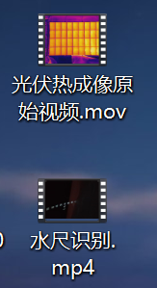
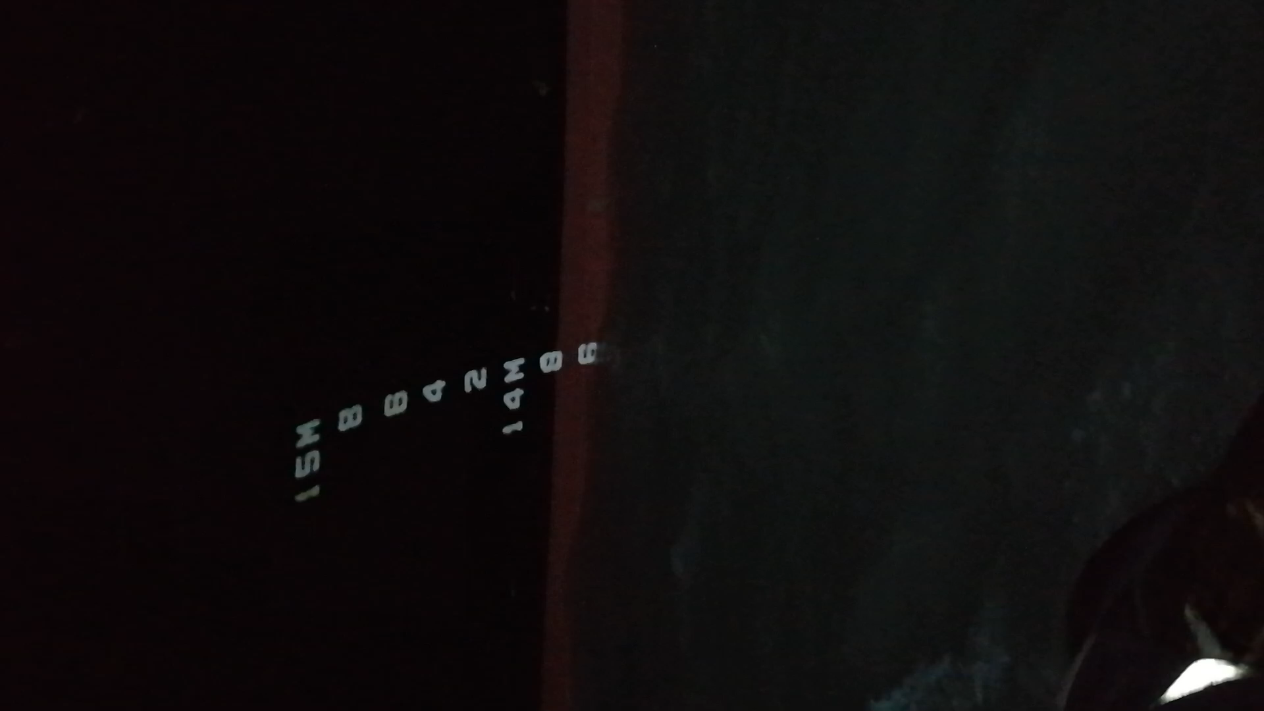
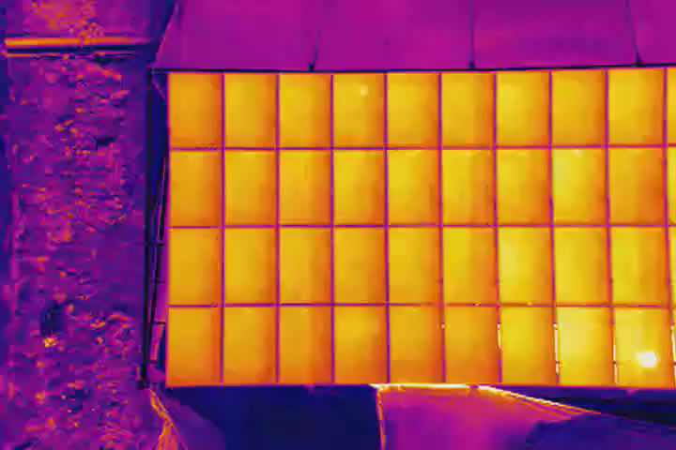
实验四 水尺读取实验或光伏板缺陷区域定位实验（二选一） 1、实验所用图像需要从教师所给视频中截取。

Slide 2
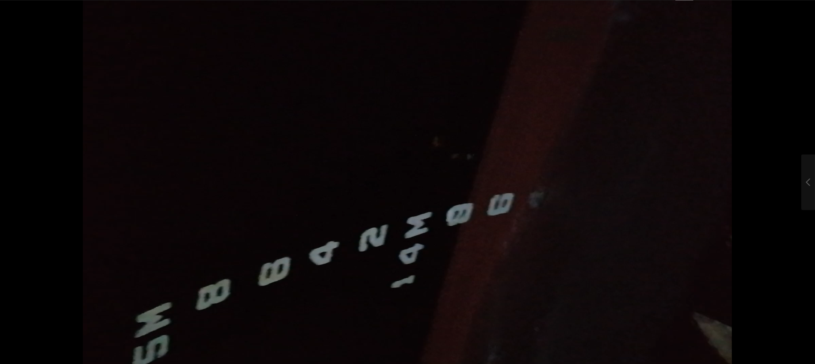







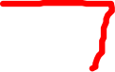

水尺实验四要求完成：在水尺视频中抽取单帧典型图像，完成水面分界线提取并标识出来，给出当前水尺读数识别结果。要求水尺读数直接打印在图像上的分界线水尺附近。截屏上传。名命格式： 学号 姓名 实验四（1）同时上传对应代码，截屏命名格式为学号 姓名 实验四（1.1）,代码压缩包命名为：学号 姓名 实验四（1.2）

Slide 3
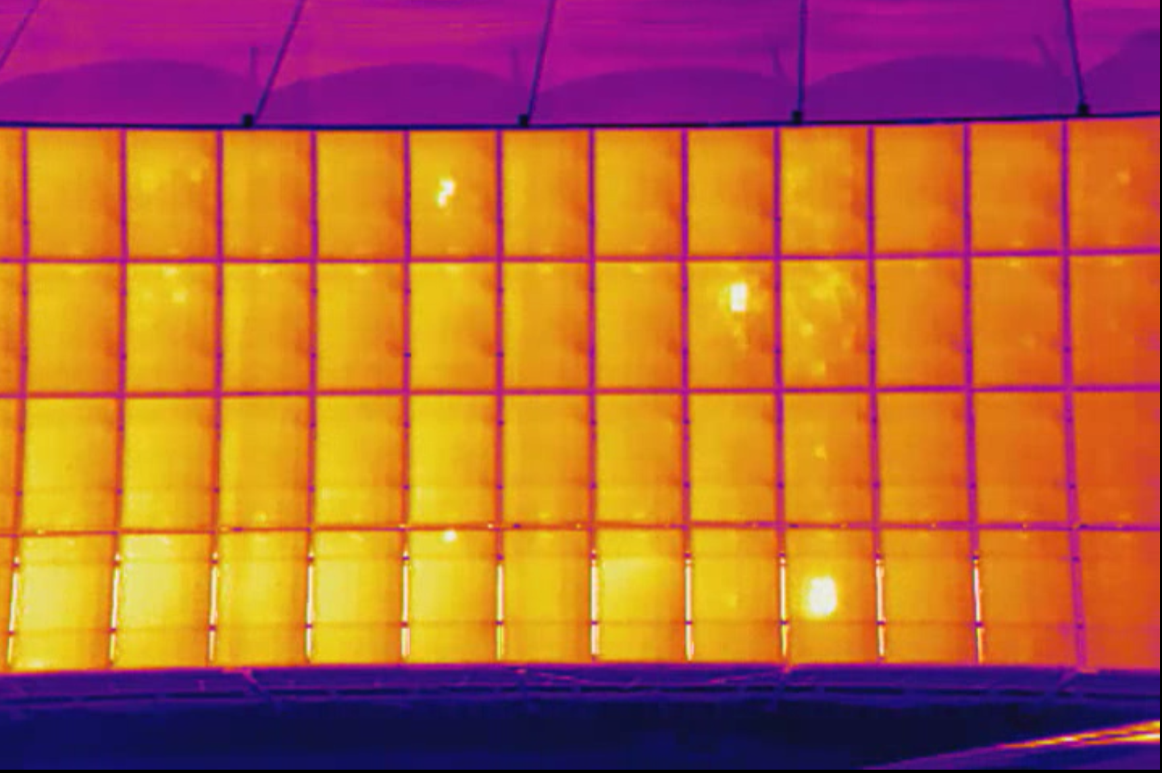
光伏实验四要求完成：在光伏热成像原始视频中，要求完成光伏板上故障高温区域（高亮区域）的自动定位识别，要求用不规则掩模（Mask）标记在图上，截屏上传同时上传对应代码。截屏名命格式： 学号 姓名 实验四（2.1），代码压缩包命名格式为 学号 姓名 实验四（2.2）

